Slide 1
碳權交易所介紹
周志隆 助理教授
國立臺灣科技大學管理學院

Slide 2
大綱
台灣碳權交易所(TCX)
五大原則，保障碳權品質
核心碳原則(CCPs)
採購碳權相關規範

Slide 3
台灣碳權交易所(TCX)
台灣碳權交易所(Taiwan Carbon Solution Exchange, TCX)目的是協助企業不必跨國開戶取得碳權，降低交易成本，以完成產業碳中和的目標
由臺灣證券交易所與行政院國家發展基金管理會共同投資成立
2023 年8月成立，12 月底上架「國際碳權」產品供企業選購，抵免自身的碳排放，以利達成減碳
也開放讓國內自願型碳權的開發者上架碳權產品(規劃中)

Slide 4
台灣碳權交易所(TCX) 國內碳權交易
自願減量專案額度
配合環保署政策
依據「溫室氣體自願減量專案管理辦法」，碳交所將推出自願減量額度交易服務，讓國內企業可依需求在交易平台上，公開透明的移轉、交易或拍賣予有碳費抵減或增量抵換需求者，未來亦可抵減碳費
自願減量額度包括林業及非林業型專案，透過交易平台的多元減量誘因機制可激發各界投入減碳行列，再依照減量技術發展情形穩步調整對策，最終邁向淨零目標

Slide 5
台灣碳權交易所(TCX) 國內碳權交易
增量抵換額度
依據「溫室氣體排放量增量抵換管理辦法」，碳交所將延伸優化環境部現行的增量抵換媒合平台，集結各界零散的減碳力量，抵換建廠或新設機構所需之環境評估減碳需求
增量抵換額度包括多項減碳措施，如汰換老舊汽機車、照明設備、老舊農機及增氧設備，以及改用沼氣或生質燃料等所取得之抵換額度等，這些抵換額度集合，可用於所規定之事業新設或變更排放源達一定規模之環評案需求

Slide 6
台灣碳權交易所(TCX) 國外碳權交易
身處全球供應鏈的脈動中，臺灣企業於全球半導體、資通信、紡織和金屬等產業具有舉足輕重的地位
面對全球品牌企業雄心勃勃的供應鏈碳中和目標和行動計畫，除了積極減碳，企業亦需要高品質的碳權以補足需求
碳交所將攜手具公信力之國際認證機構，提供碳諮詢服務及高品質之國外碳權買賣支援，以因應供應鏈減碳及落實自身碳中和需求，協助臺灣企業為全球減排做出實質貢獻

Slide 7
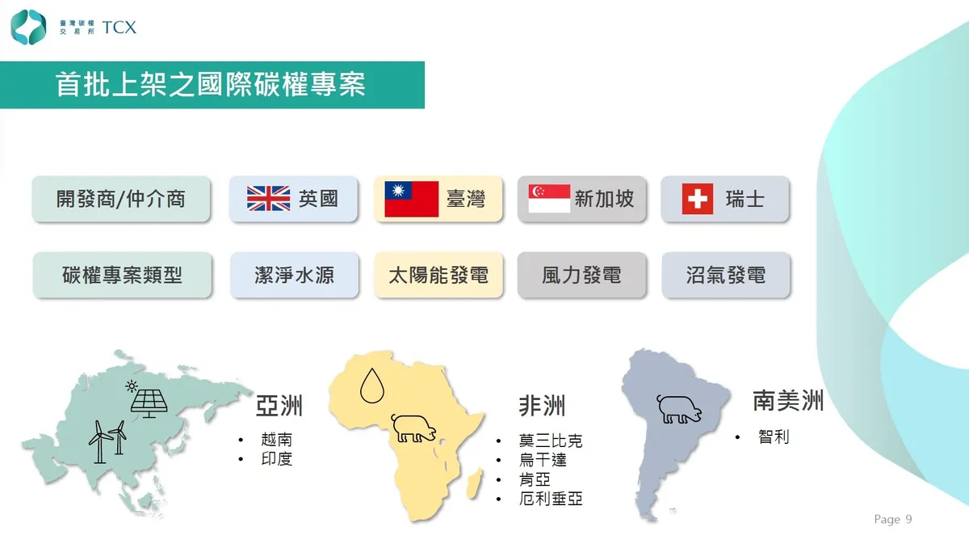
台灣碳權交易所(TCX) 國外碳權交易
國際自願性碳權目前提供企業用於三部分抵免，一是因應國際供應鏈減碳要求；二是推動碳中和產品與服務；三是自身追求碳中和或 ESG 目標
首批上架國際碳權來自亞洲、非洲、南美洲等地的案場，涵蓋潔淨水源、太陽能發電、風力發電和沼氣發電等類型專案
首日有27間企業參與包含台積電、聯電、鴻海、奇美、中鋼等
首批上架之碳權商品屬「國際自願性碳權」性質，非強制性碳定價之產品，因此不可抵減歐盟碳邊境調整機制（CBAM）
因《氣候變遷因應法》相關子法尚在研擬階段，所以現階段國際自願性碳權也無法用於抵減台灣的碳費
來源：台灣碳交所

Slide 8
台灣碳權交易所(TCX) 國外碳權交易
碳交所在交易安全上，設置信託帳戶、法人統編、虛擬帳戶，能夠有效掌握碳權買賣的金流，確保雙方的權益
五個國際碳權產品的上架把關標準
具備公信力的國際碳權核發機構：如黃金標準（GS）、碳驗證標準（Verra）
事後額度：專案的減碳效益已產生，碳交所才會上架
年份：碳權專案減量效益發生年度，與申請上架年度距離不超過5年
創造共同效益：減碳專案不只能夠減碳，還要符合3項以上聯合國永續發展目標（SDGs）
排除爭議性或不宜上架的專案

Slide 9
核心碳原則(Core Carbon Principles, CCPs)
自願碳市場誠信委員會（Integrity Council for the Voluntary Carbon Market, ICVCM）透過建立基於科學方法且具可驗證性的全球碳信用審核框架，於2023年發布10項「核心碳原則」CCPs
1. 外加性：減少溫室氣體排放量或移除量的行動應具外加性，意即若無碳信用收入產生的獎勵，這些減少或移除將不存在
2. 永久性：減少溫室氣體排放量或移除的行動應是永久性，若存在風險逆轉可能性，則應採取相關因應措施
3. 減排量與移除量之穩健量化：減少溫室氣體排放量或移除量應基於保守的方法、完整性及科學的方法進行量化
4. 不可重複計算：減少溫室氣體排放量或移除量不得重複計算，包括重複發行、重複領取及重複使用

Slide 10
核心碳原則(CCPs)
5. 有效治理：碳信用計畫應具備有效的計畫治理，以確保碳信用的透明度、問責制、持續改進與整體品質
6. 追蹤：碳信用計畫應透過登記簿進行唯一識別、記錄，及追蹤，以確保減緩溫室氣體排放所發放的碳信用可被安全、明確地識別
7. 透明度：碳信用計畫應提供所有減緩活動之全面且透明的資訊。該資訊應以電子格式公開，並且可供非專業受眾查詢，以便對減緩活動進行審查
8. 獨立第三方驗證與查證：碳信用計畫應具有計畫級別要求，以對減緩活動進行可靠的獨立第三方驗證與查證

Slide 11
核心碳原則(CCPs)
9. 永續發展的效益與保障：碳信用計畫應有明確的指導、工具及程序，以確保減緩活動符合或超越對於保障社會與環境的最佳實踐，同時對永續發展產生正面影響
10. 對淨零轉型貢獻：減緩活動應避免鎖定與2050年實現溫室氣體淨零排放目標不相容的溫室氣體排放、技術或碳密集型做法
為了讓市場買方可清楚辨識品質，CCP也將買方較關心的資訊納入評估機制與資訊揭露。相關屬性包含：
是否適用所在國之授權及相應調整
專案是否自願捐款予聯合國氣候變遷綱要公約調適基金
是否量化對聯合國永續發展目標的正向貢獻

Slide 12
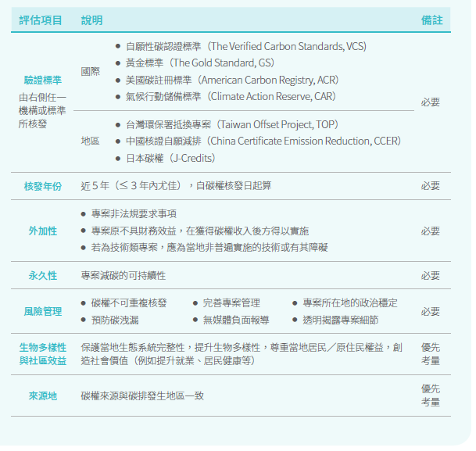
台積電碳權品質採購標準

Slide 13
採購碳權相關規範
《氣候法》子法「溫室氣體自願減量專案管理辦法」
碳權的取得、認證、申請，僅限事業、各級政府
所取得的碳權可在碳交所交易，也可用於環評增量抵換
SBTi 方法論
要求自身減排必須達到90％，剩餘的部分才能使用碳權抵減和補償
國際財務報導準則(IFRS)第S2號
要求企業應該揭露用碳權抵換前的總排放量(Gross GHG emissions)

Slide 14
參考文獻
臺灣碳權交易所(2023)。官網資訊https://www.tcx.com.tw/
經理人(2023)。碳交所啟動「國際碳權交易平台」！誰來買、如何買、怎麼用一次曝光
經理人(2023)。台灣碳交所正式開張，對企業有何影響？ 設立帳戶、買賣一次搞懂
商周(2023)。碳權如何交易？碳權交易所是做什麼的？完整資訊一次看

